Slide 1
51.
Impératif

Slide 3
Ferme les yeux!
Écrivez vos exercices!
Mangeons vite!
Prends ta raquette!
Parlons de nos rêves!
Travaillez attentivement

Slide 4
Χρησιμοποιούμε την Προστακτική για να δώσουμε οδηγίες ή εντολές.
ΠΡΟΣΟΧΗ!!!
Στα γαλλικά, έχει 3 πρόσωπα!!!
2^{ο} ενικό, 1^{ο} και 2^{ο} πληθυντικό

Slide 5
Παρατήρησε πώς σχηματίζεται στα ρήματα 1^{ης} συζυγίας:
Je parle
Tu parles → parle
il/elle parle
Nous parlons → parlons
Vous parlez → parlez
Ils/elles parlent

Slide 6
Υπόλοιπα ρήματα:
Je finis
Tu finis→ finis
il/elle finit
Nous finissons→ finissons
Vous finissez→ finissez
Ils/elles finissent

Slide 7
Μην ξεχνάς:
3 πρόσωπα και όχι 2 όπως στα ελληνικά
Δεν βάζουμε προσωπική αντωνυμία
Από τα ρήματα που λήγουν σε er αφαιρούμε το s από το 2^{ο} ενικό

Slide 8
Fais comme l’exemple:
parler: parle – parlons – parlez
Regarder :
Aller :
Choisir :
Prendre :
Manger :
Boire :

Slide 9
Mets à l’Impératif
Les enfants (prendre) ……les livres
Jean (arrêter) ……de parler.
Vous, (ne pas monter)…..sur le mur
Tous ensemble (jouer) ……
Toi, (ne pas aller) ……dans la rue.
Marc et Marie, (ne pas boire) …… de coca-cola.
Vous deux, (finir) ……vite vos devoirs.

Slide 10
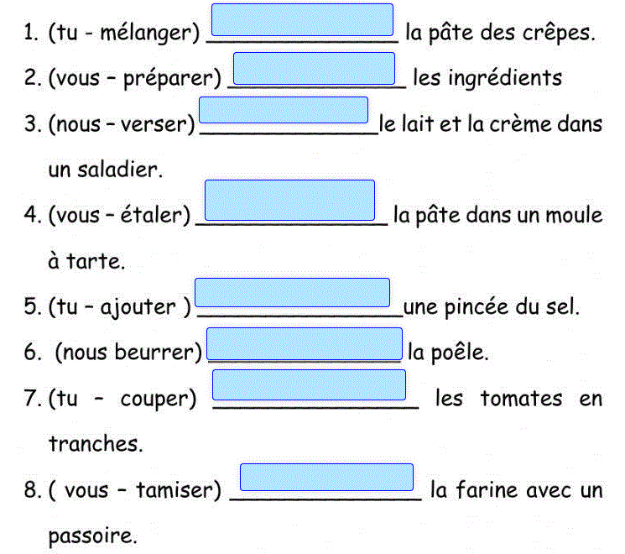
(f)

Slide 12
